Slide 1
M2B_운송지시, 제비용 등록
사용자 교육 매뉴얼
(협력사 관리화면)
2013.03. 11
NSIS TFT

Slide 2
문서 개정 이력
일자 | 버전 | 적요 | 작성자
2013.03.10 | v1.0 | 초안 작성 | 이기주 과장

Slide 3
교육 개요
1
과목 학습 목표
운송지시 정보(수입시스템 → M2B)와 운송예정정보(M2B → 수입시스템)가 정상적으로 I/F되는지 확인한다. M2B 화면에서 관세사, 운송사, 포워더 등으로부터 접수 받은 각종 수입제비용을 등록하고, 등록된 제반비용 청구가 정상적으로 진행된다.

Slide 4
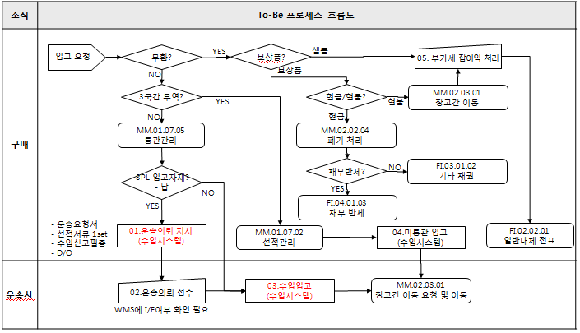
교육 개요
운송지시
2
업무 절차

Slide 5
교육 개요
운송지시
3
업무 절차
NO | 업무 | 세부 업무 | Description | 조직 R&R | 관련 시스템
01 | 운송의뢰 지시 | 3PL에 운송지시 | 아래의 증빙서류를 첨부하여 광양창고로 운송지시를 등록한다. * 운송요청서, 선적서류 1set, 수입면장, D/O | 구매 | M2B
02 | 운송의뢰 접수 | 3PL에서 접수 | 운송사에서 운송의뢰 접수를 하고 실물 도착시점에 WMS 상에 입고함 | 3PL | M2B
03 | 수입 입고 | 수입물품 입고 | 수입 통관 물품에 대한 입고 | 자재 | ZTIT500

Slide 6
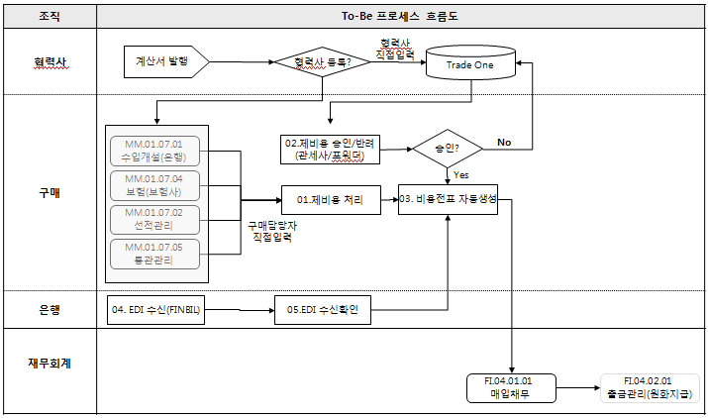
교육 개요
제비용청구
2
업무 절차

Slide 7
교육 개요
제비용 청구
3
업무 절차
NO | 업무 | 세부 업무 | Description | 조직 R&R | 관련 시스템
01 | 제비용 처리 | 발생 수입제비용을 입력 / 전표 처리 | PO No. 또는 B/L No.를 Key word로 하여 관세사, 포워더, 운송사에서 수입시스템에 접속하여 해당 통관부대비용을 입력한다. | 구매 | ZTIR911 ZTIR912 ZTIR913 ZTIR914
02 | 제비용 승인/반려 | 협력사 등록 비용에 대한 승인 | PO No. 또는 B/L No.를 Key word로 하여 관세사, 포워더, 운송사에서 Trade One 시스템에 접속하여 해당 부대비용을 입력한 정보를 수입시스템에서 조회/확인 후 확정한다. | 구매 | -
03 | 비용전표 자동생성 | 비용전표 자동생성 | 입력된 부대비용은 ERP 시스템으로 자동 I/F 등록된 수입비용문서를 이용하여 비용전표가 자동 생성된다. | 자동 | -
04 | EDI 수신(FINBIL) | EDI INTERFACE | EDI 문서(계산서)로 수신된 각종 비용을 제비용 처리하며 동시에 비용전표도 자동생성한다. | 구매 | ZTDR000 ZTDR400
05 | EDI수신확인 | EDI수신확인 | 수신된 EDI 문서를 관련 비용으로 분류 처리한다. | 구매
06 | 지급금액 확인 | 기지급금 확인 | 은행 송금수수료, 보험료 등 기지급된 금액을 확인한다. | 구매 | -
07 | 전표 조정 | 지급전표 조정 | 지급 전표 생성 전, 이미 지급 처리된 비용(은행관련비용)의 경우, 수입시스템에서 미지급전표를 생성하고 이미 지급된 전표와 반제 처리하는 작업을 수행한다. | 재무회계 | -

Slide 8
교육 개요
4
단원 구성
No | 단원명 | 관련 Transaction | T-코드
1 | 운송예정정보 등록 | 수입시스템에서 운송지시건에 대해 운송예정정보를 등록 | M2B
2 | 수입제비용 등록 | B/L별로 관련 수입제비용을 등록 | M2B
3
4

Slide 9
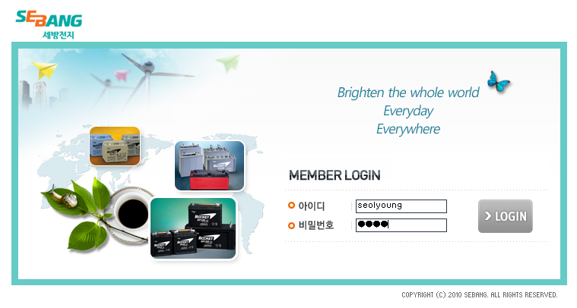
메뉴 경로 | LOGIN (http://61.81.244.84:9999/mpro_gb)
트랜잭션 코드
트랜잭션 명 | LOGIN
1. M2B 로그인 화면 [협력사 입력화면] | ① http://61.81.244.84:9999/mpro_gb 접속 ② 각 공급사별 로그인 정보 -관리자 sys / m2b -서령관세사 seolyoung /1234 -세방익스프레스 sebangexp / 1234 -클라스킨코리아 clasquin / 1234 -세방(주) sebang / 1234
1
2

Slide 10
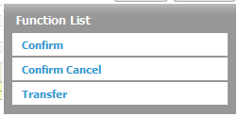
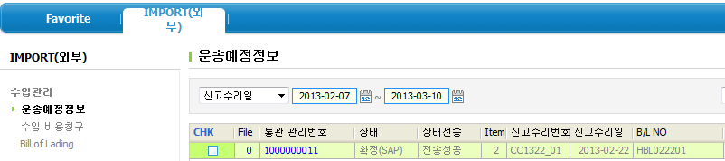
메뉴 경로 | M2B-IMPORT(외부)-운송예정정보
트랜잭션 코드
트랜잭션 명 | 운송예정정보
2. 운송지시 내역 확인 및 접수
① 상단 IMPORT(외부) 메뉴 선택 ② 좌측 운송예정정보 메뉴 선택 ③ Search 로 조회 ④ 운송지시 리스트 확인 후 CHK 선택 ⑤ Function List 에서 Confirm을 클릭 접수 후 통관관리번호 클릭 -> 상세화면으로 이동
5
1
3
2
4

Slide 11
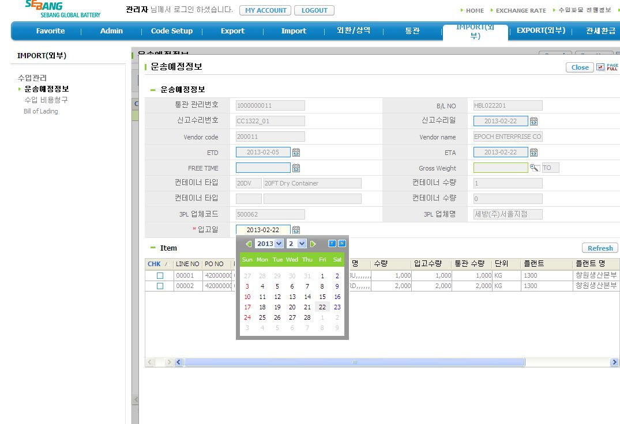
메뉴 경로 | M2B-IMPORT(외부)-운송예정정보
트랜잭션 코드
트랜잭션 명 | 운송예정정보
3. 입고일 저장 | ① 해당 운송지시 내역을 확인 ② 입고일을 입력 후 저장 ③ Close 리스트로 이동
1
3
2

Slide 12
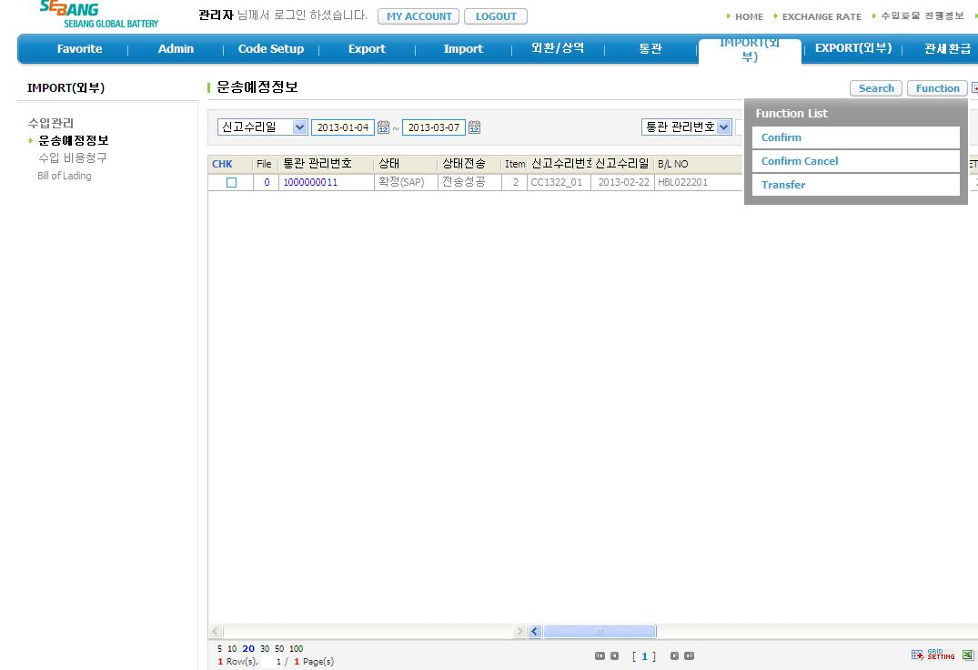
메뉴 경로 | M2B-IMPORT(외부)-운송예정정보
트랜잭션 코드
트랜잭션 명 | 운송예정정보
4. 운송지시 취소 | ① Function List 에서 Confirm Cancel 클릭 후 취소
1

Slide 13
메뉴 경로 | M2B-IMPORT(외부)-운송예정정보
트랜잭션 코드
트랜잭션 명 | 운송예정정보
5. 입고정보 전송 | ① Function List 에서 Transfer 클릭 후 수입시스템으로 운송정보 전송 ☞ 수입시스템 화면에서 운송정보 확인
1

Slide 14
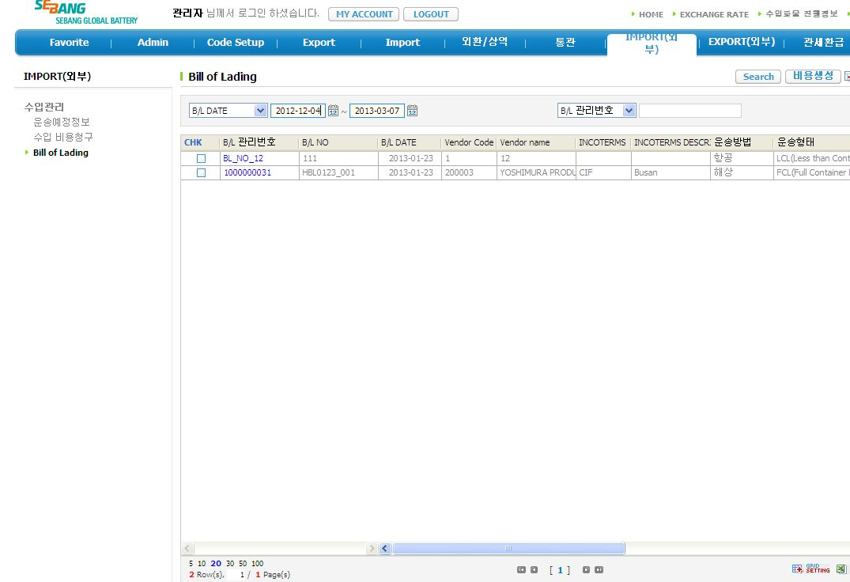
메뉴 경로 | IMPORT(외부) - Bill of Lading
트랜잭션 코드
트랜잭션 명 | 수입 B/L확인
1. 수입 B/L 확인 | ① 좌측 Bill of Lading 메뉴 선택 ② Search로 조회 ③ BL 리스트 확인 후 B/L 관리번호 클릭하여 상세화면 이동
2
1
3

Slide 15
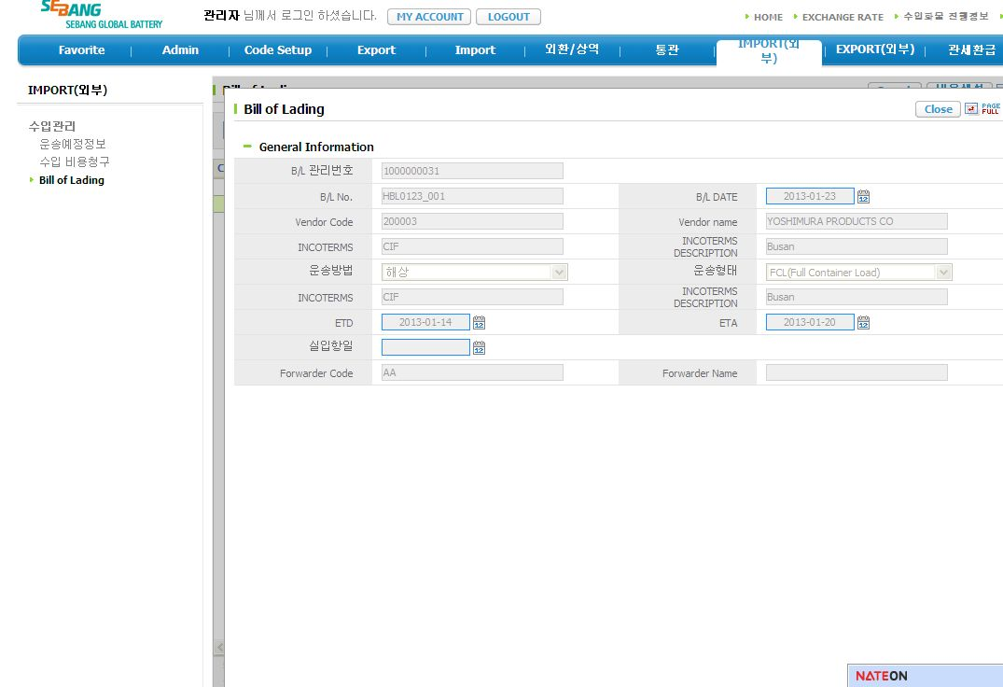
메뉴 경로 | IMPORT(외부) - Bill of Lading
트랜잭션 코드
트랜잭션 명 | 수입 B/L확인
2. 수입 B/L 확인 | ① 상세 B/L 정보 확인
1

Slide 16
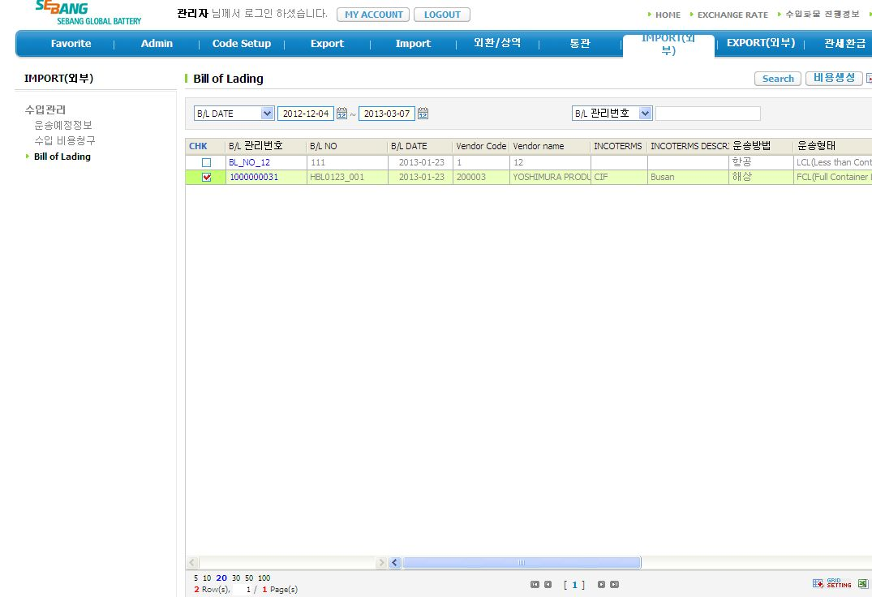
메뉴 경로 | IMPORT(외부) - Bill of Lading
트랜잭션 코드
트랜잭션 명 | 수입비용청구
1. 비용문서 생성 | ① 좌측 Bill of Lading 메뉴에서 확인한 B/L을 선택 ② 비용생성 버튼을 클릭 후 상세화면으로 이동
2
1

Slide 17
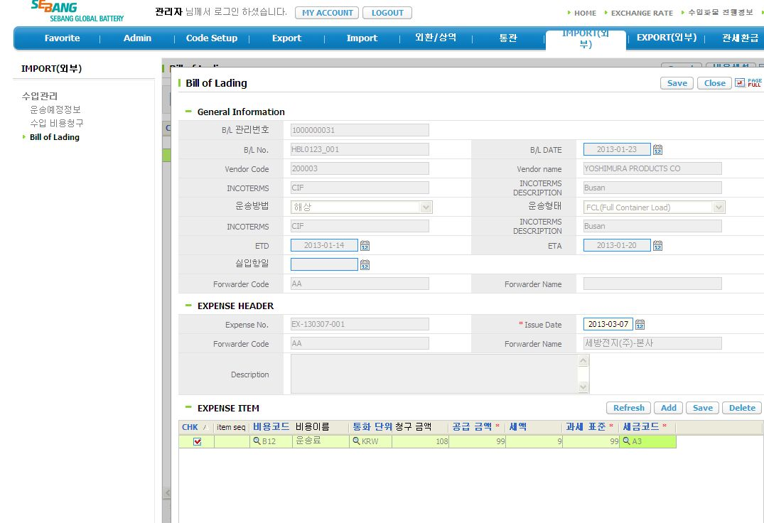
메뉴 경로 | IMPORT(외부)- Bill of Lading
트랜잭션 코드
트랜잭션 명 | 수입비용청구
2. 비용문서 생성 | ① HEADER 정보 확인 후 상단 Save 버튼 클릭 ② EXPENSE ITEM 정보 add 선택 -> 비용정보 입력 후 저장
1
2

Slide 18
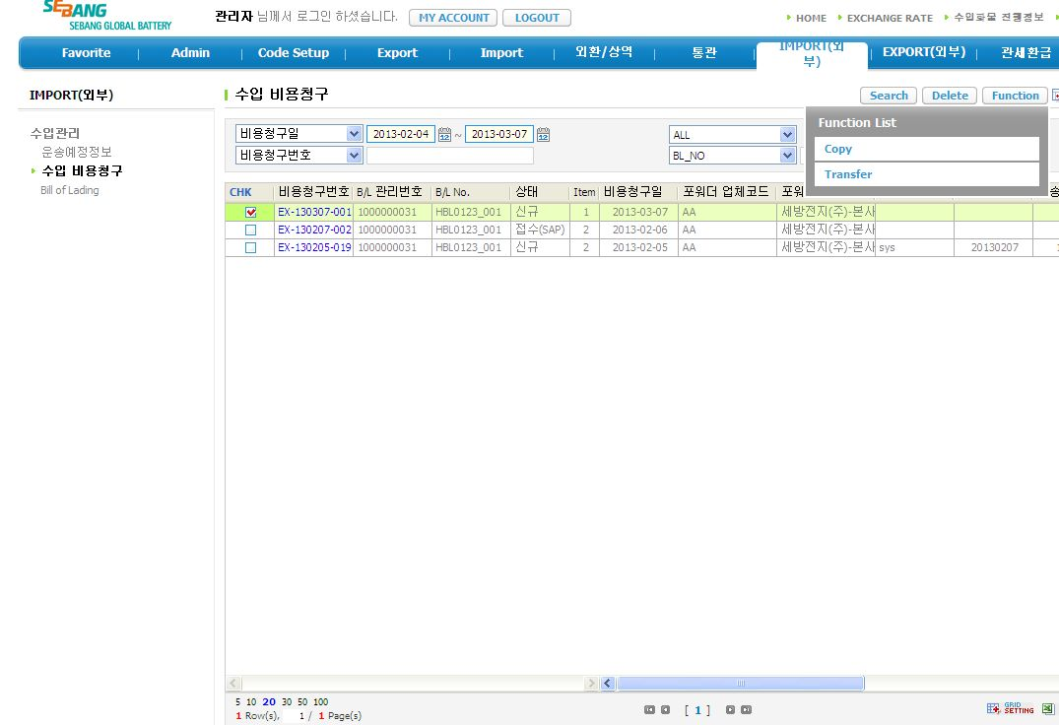
메뉴 경로 | IMPORT(외부) - 수입 비용청구
트랜잭션 코드
트랜잭션 명 | 수입비용청구
3. 비용문서 전송 | ① 좌측 수입비용청구 메뉴 선택 ② Search 로 조회 ③ Function List 에서 Transfer 클릭 후 전송 ④ 수입시스템 화면에서 비용생성문서 확인
2
3
1

